Slide 1
Впровадження в освітній процес ЗДО круги Єйлера, блоки Д*єнеша, кола Луллія для інтелектуального розвитку дошкільників.
Підготувала: вихователь-методист
Погоріла О.Б.

Slide 2
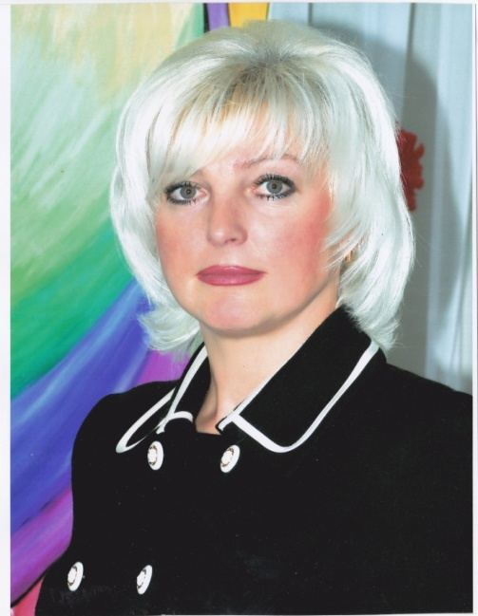
Погоріла Олена Борисівна
Посада: вихователь-методист
ЗДО “Веснянка”
Освіта:повна вища
Сумський державний педагогічний університет
Стаж на посаді: 5 років
Загальний педагогічний стаж: 12 років
Дорогу я обрала у житті таку, яку сама обрать хотіла
І скільки я по цій дорозі йду, ніколи про свій вибір не жаліла.
І завжди я гордитись буду тим,що доля саме так у мене склалась.
Якби ще раз прийшлося обирать, я б ні хвилини не вагалась.

Slide 3
МОЄ ПЕДАГОГІЧНЕ КРЕДО:
“Вихователь, будь сонцем, що випромінює людське тепло
і будь благодатним грунтом для розвитку людських почуттів,
сій знання не лише в пам*ятті і свідомості дітей,
а й передусім у їхніх думках, серцях.”
МОЄ ЖИТТЄВЕ КРЕДО:
“Всі перемоги починаються з перемоги над собою”

Slide 4
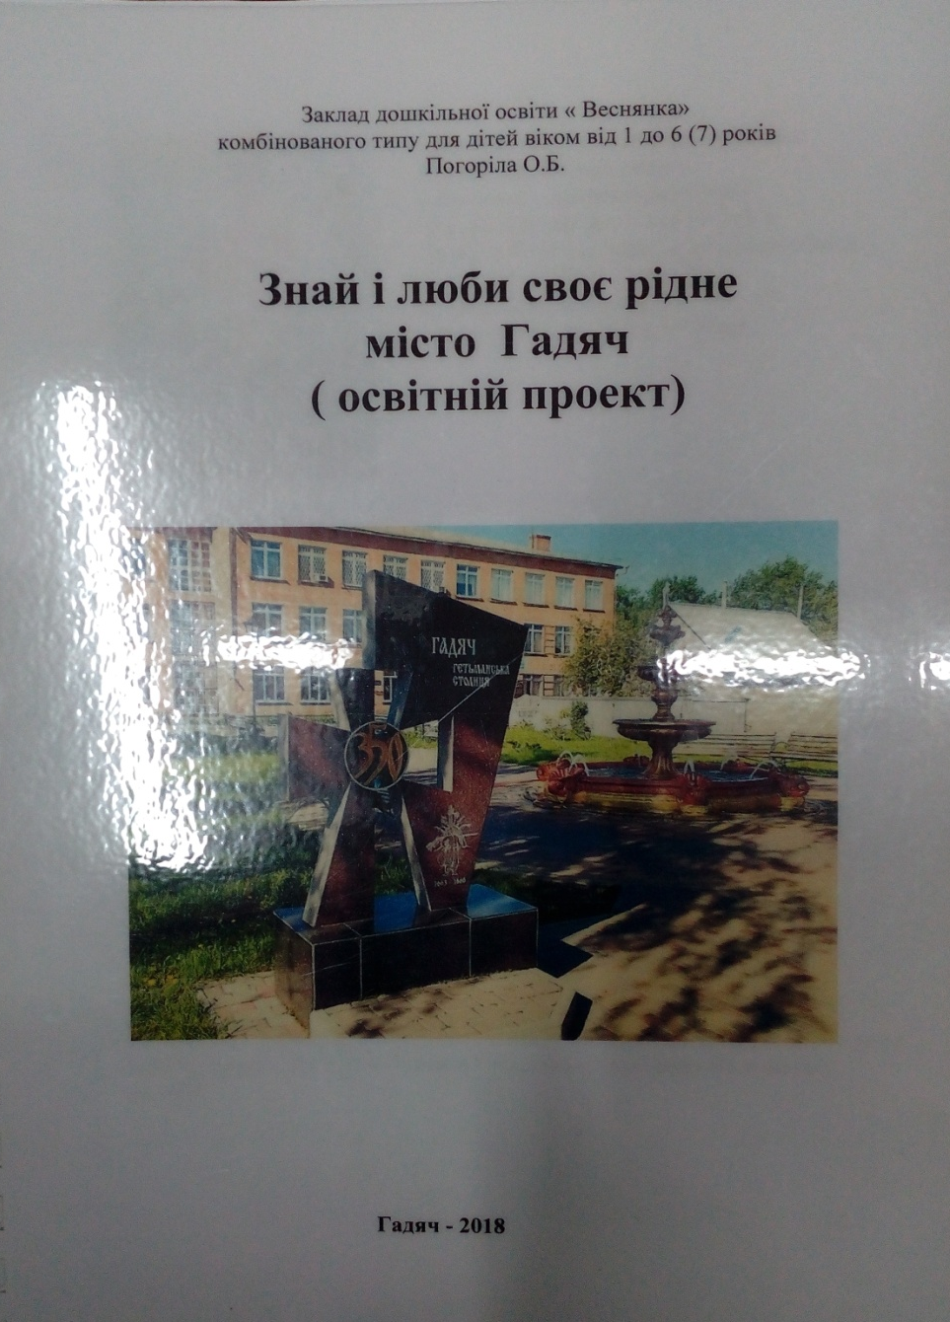
Попередня атестація була в 2018році
Для успішності роботи з дітьми по ознайомленню з рідним містом- розробила освітній проект “Знай і люби своє рідне місто”.
В даному посібнику наведені теоретичні використання проекту з національно-патріотичного виховання в роботі педагогічного колективу – створення єдиного освітнього простору і розвитку творчих пізнавальних здібностей дітей, звернута увага на діяльність дітей у проекті, яка забезпечує пріорітет соціально-значимих знань і умінь, що найбвльше відповідає особистістно-орієнтованій освіті.

Slide 5
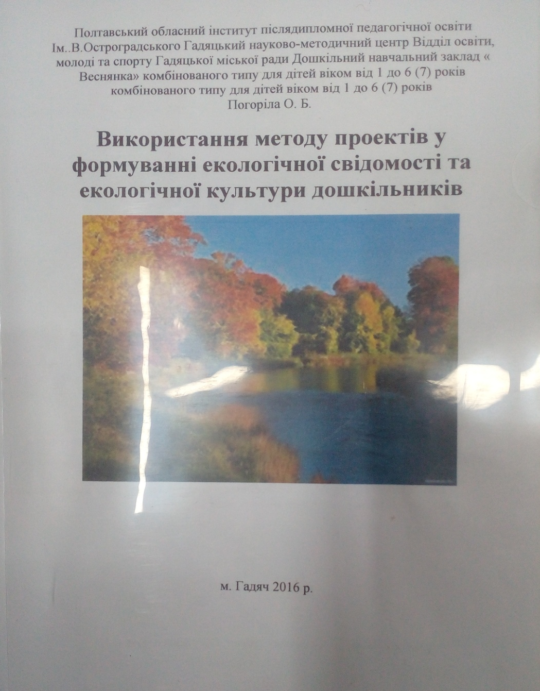
Даний посібник створений з метою урізноманітнення світоприйняття дошкільників за допомогою екологічного проекту в ЗДО.
Запрпоновано розробка екологічних проектів для дітей раннього та старшого дошкільного віку. До уваги вихователів пропонується перспективне планування по екологічному вихованню, в якому можна зайти цікаві ідеї щодо проведення занять з природою.

Slide 6
Проблема інтелектуального розвитку дітей дошкільного віку в усі часи була актуальною. Найбільш сприятливий період для розвитку інтелекту дитини – це вік від народження до шести-семи років. Одне з найважливіших завдань сучасного виховання дитини дошкільного віку – розвиток її розуму, формування таких умінь і навичок, які дозволяють легко засвоювати нове.
Дитина за своєю природою – дослідник, експериментатор. Вона намагається пізнати світ у всьому його розмаїтті. Щоб задовольнити природну потребу малюка в пізнанні сучасного світу, для творчих і креативних педагогві я пропоную використовувати інноваційні та розвивальні освітні технології- до яких можна віднести:
«Методика інтелектуального розвитку дошкільника через блоки Дьєнеша, кола Ейлера, і кола Луллія».

Slide 7
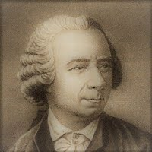
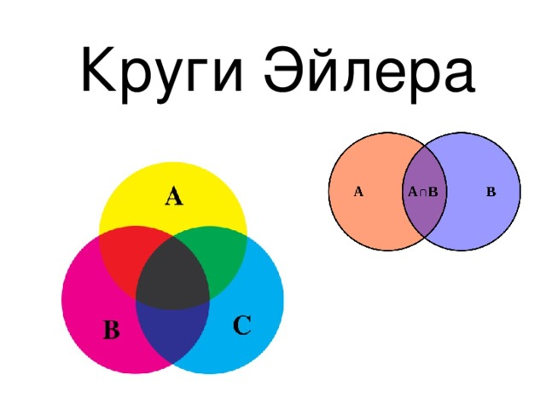
Кола Єйлера - це фігури на площині, які ілюструють перетин і об*єднання множин.
В своїй практичній діяльності з дошкільниками можна використовувати і це одночасно розвиває увагу, логічне мислення, інтелект, уяву, фантазію.
Кола Ейлера

Slide 8
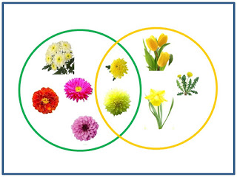
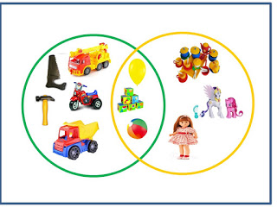
Круги (кола) Ейлера можна використовувати не тільки на заняттях з математики, але і на інших заняттях. Так як ми працюємо за тематичним плануванням, то і завдання можемо підібрати згідно теми тижня. До уваги вихователів пропоную деякі завдання з використаннямкругів Ейлера. Наприклад:
1.В одному колі розмістити осінні квіти, а в іншому тільки жовті квіти. (Тема – Квіти)
2.В одному колі розмістити іграшки так,щоб у колі опинилися іграшки якими граються дівчатка,а в іншому граються тільки хлопчики. (Тема – Іграшки)

Slide 9
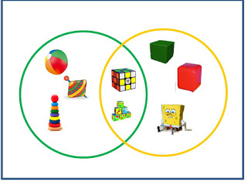
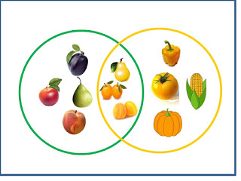
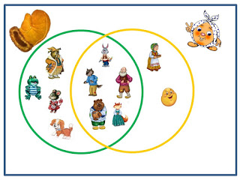
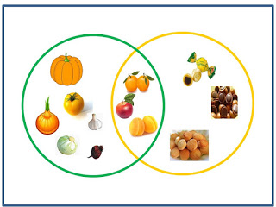
В одне коло розміщуємо різнокольорові іграшки, а в інше коло квадратні
іграшки (Тема: Іграшки)
Розмістити фрукти і овочі так,щоб в одному колі були тільки жовті овочі і фрукти, а в іншому колі тільки фрукти (Тема:овочі і фрукти)
Казка “Колобок” і “Рукавичка”.Розмістити героїв так, щоб в одному колі були герої
казки “Колобок”, а в іншому герої казки “Рукавичка”

Slide 10
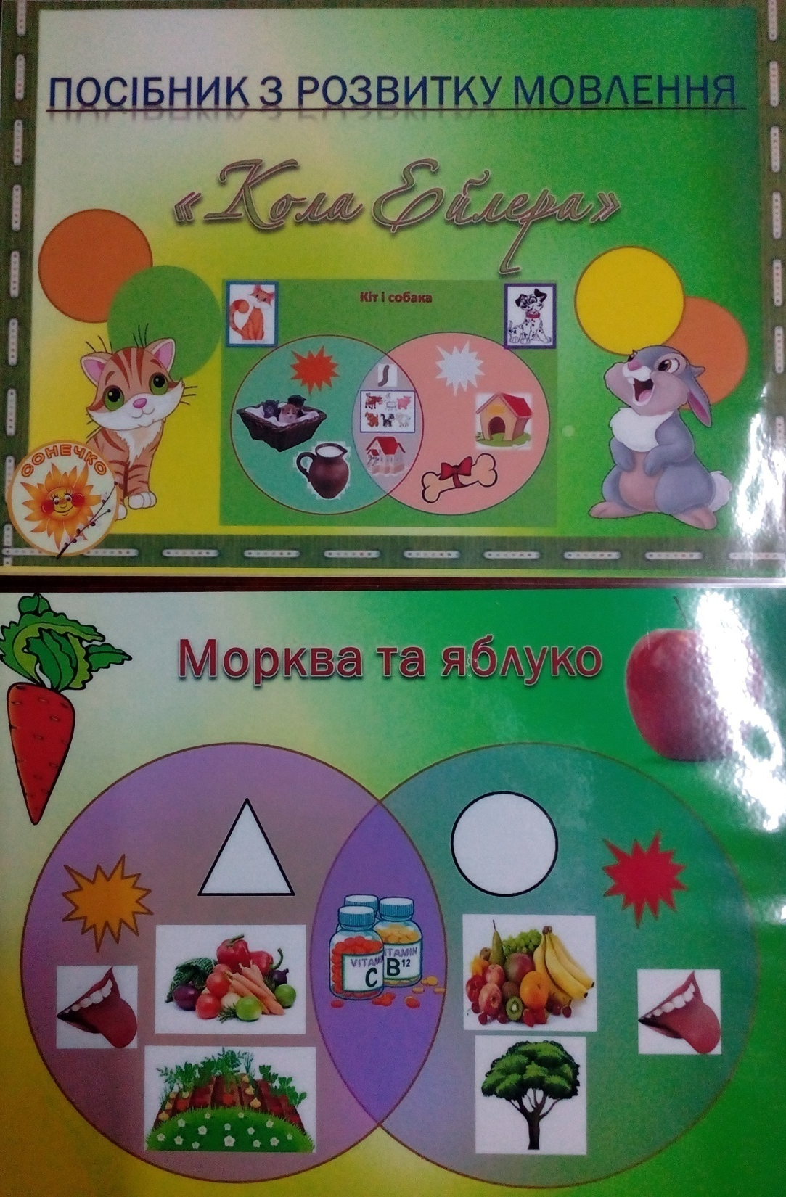
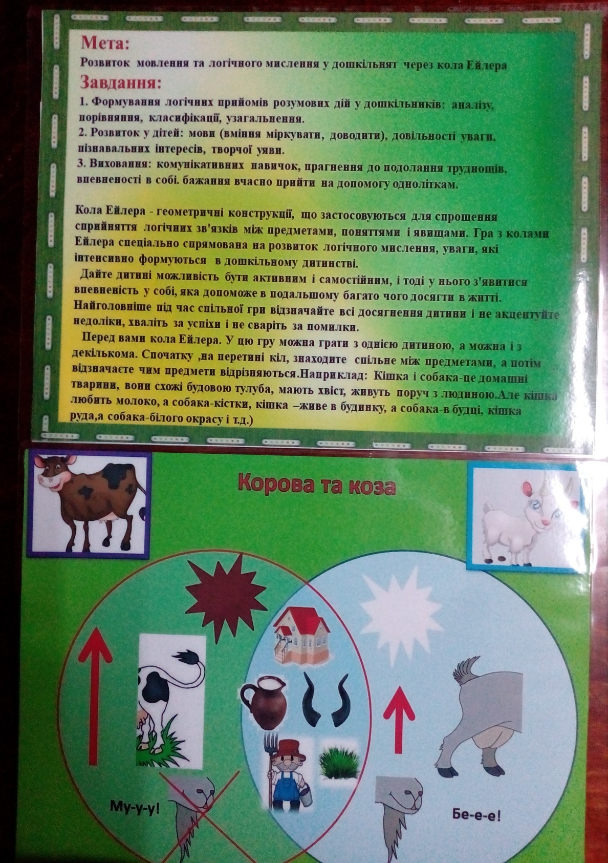

Slide 11
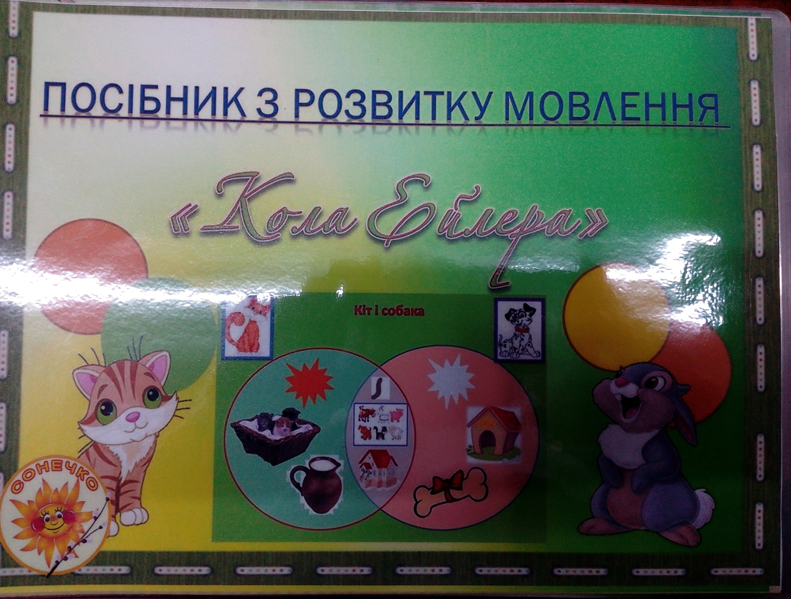

Slide 12
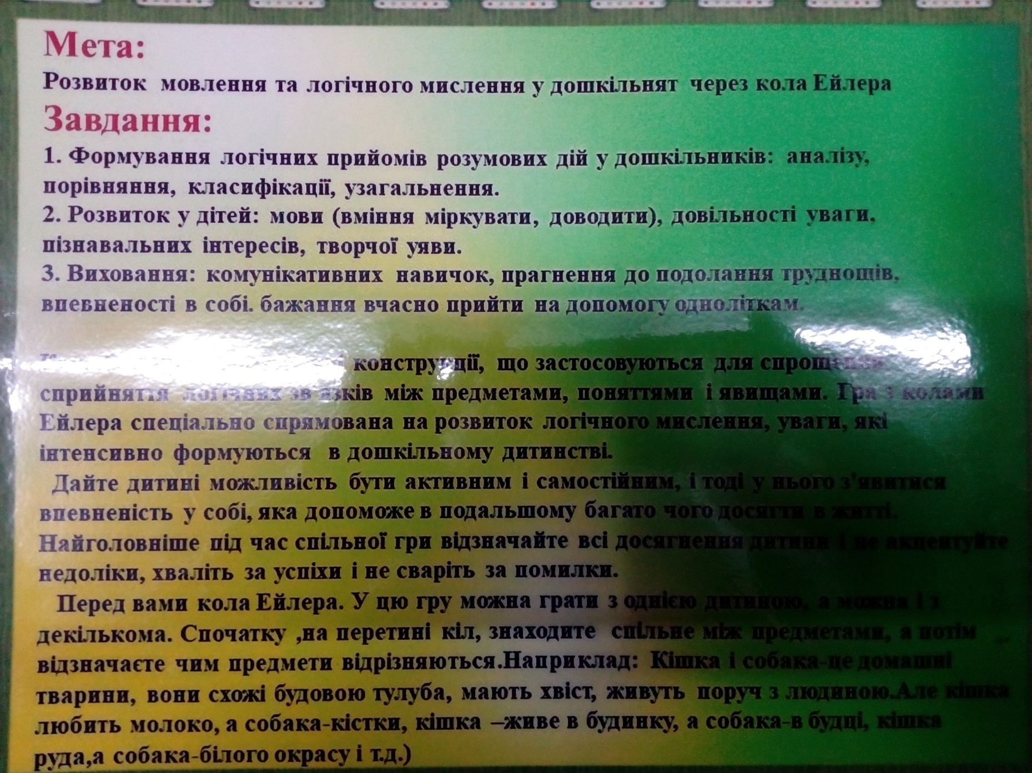

Slide 13
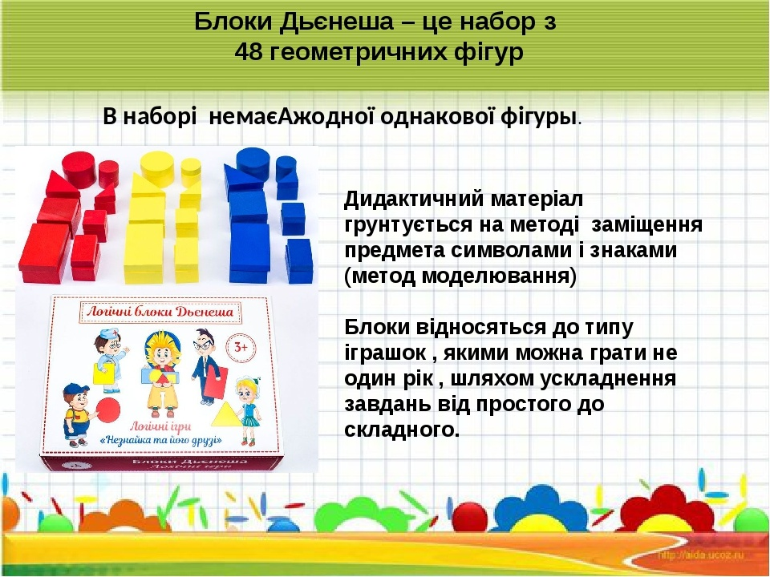

Slide 14
Логічні блоки допомагають дитині опанувати розумовими операціями і діями, важливими як в плані математичної підготовки, так і з точки зору загального інтелектуального розвитку. До таких дій відносяться: виявлення властивостей, їх абстрагування, порівняння, класифікація, узагальнення, кодування і декодування, а також логічні операції «не», «і», «або». Більш того, використовуючи блоки, можна закладати в свідомість малюків початки елементарної алгометріческой культури мислення, розвивати у них здатність діяти в умі, освоювати уявлення про числа і геометричні фігури, просторове орієнтування.

Slide 15
Основна мета полягає в тому, щоб навчити дошкільнят (дітей від 3 до 7 років) вирішувати логічні завдання на класифікацію та групування предметів за різними властивостями. Крім цього матеріал, що складається з 48 різноманітних фігур, допоможе дитині розвинути мову, мислення і математичні уявлення. Граючи в інтелектуальні ігри з блоками, діти надалі зможуть успішно опанувати математикою та інформатикою. Ігри та вправи універсальні: ви можете запропонувати їх дітям на заняттях у вільні години, в дитячому садку і вдома

Slide 16
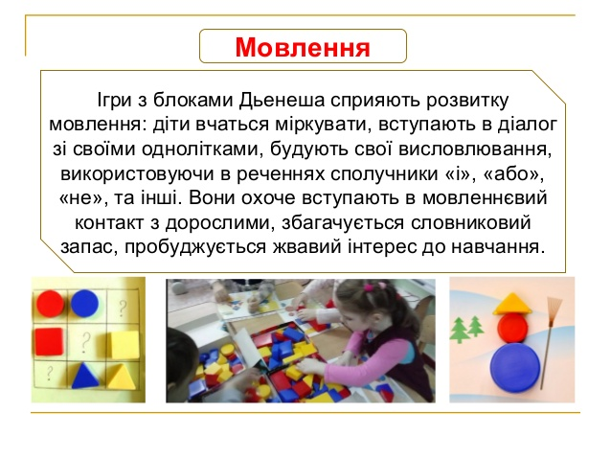

Slide 17
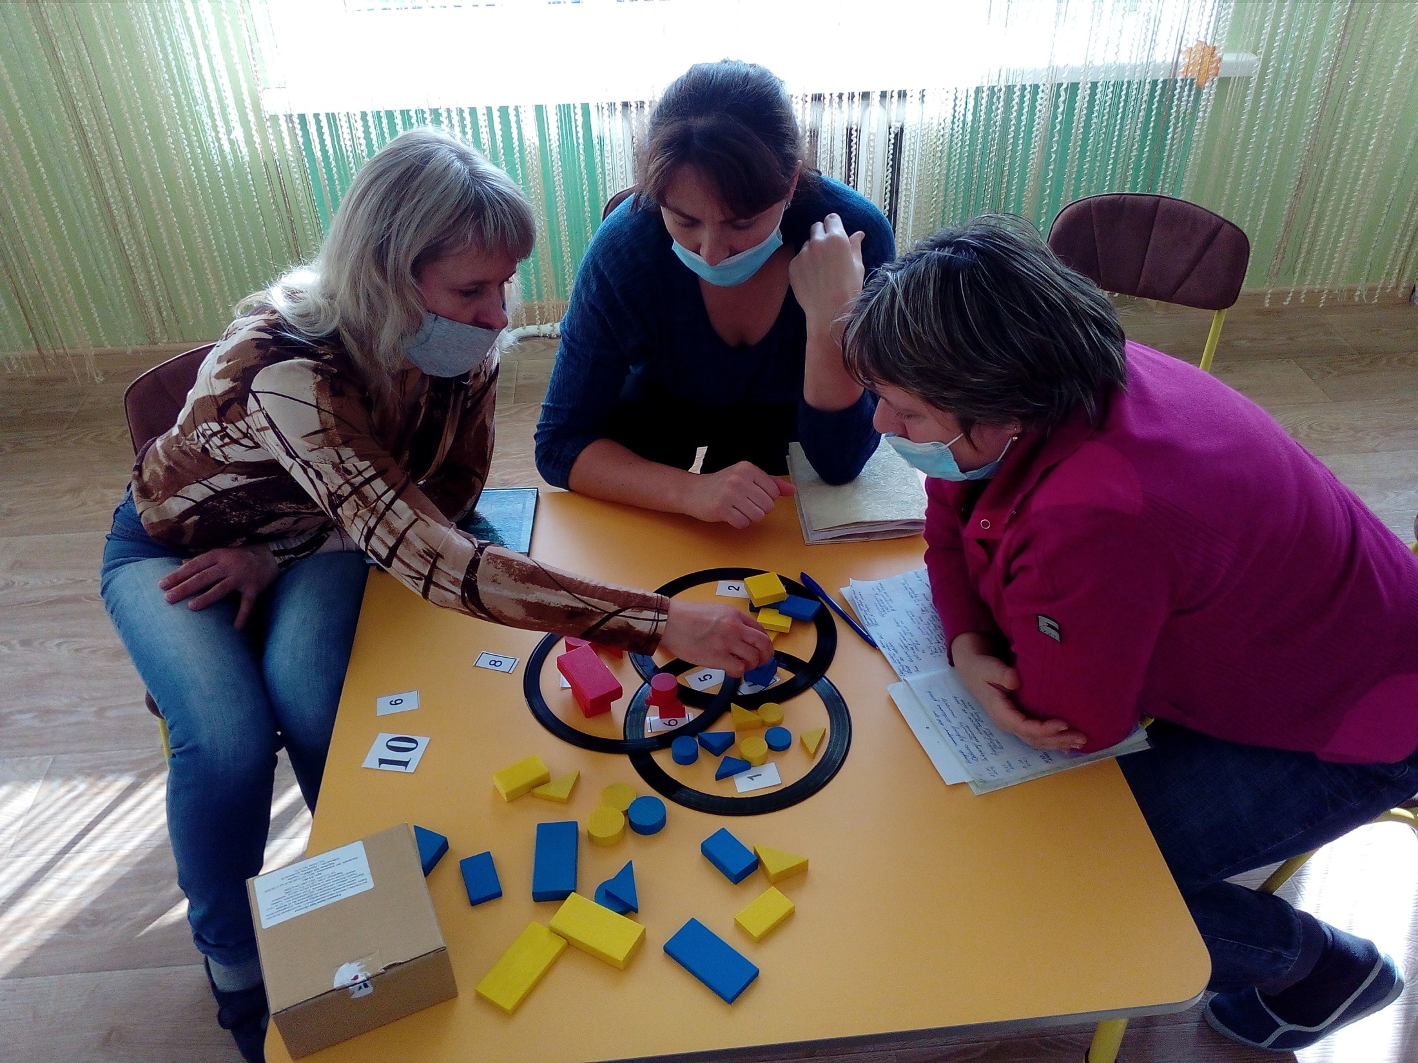

Slide 18
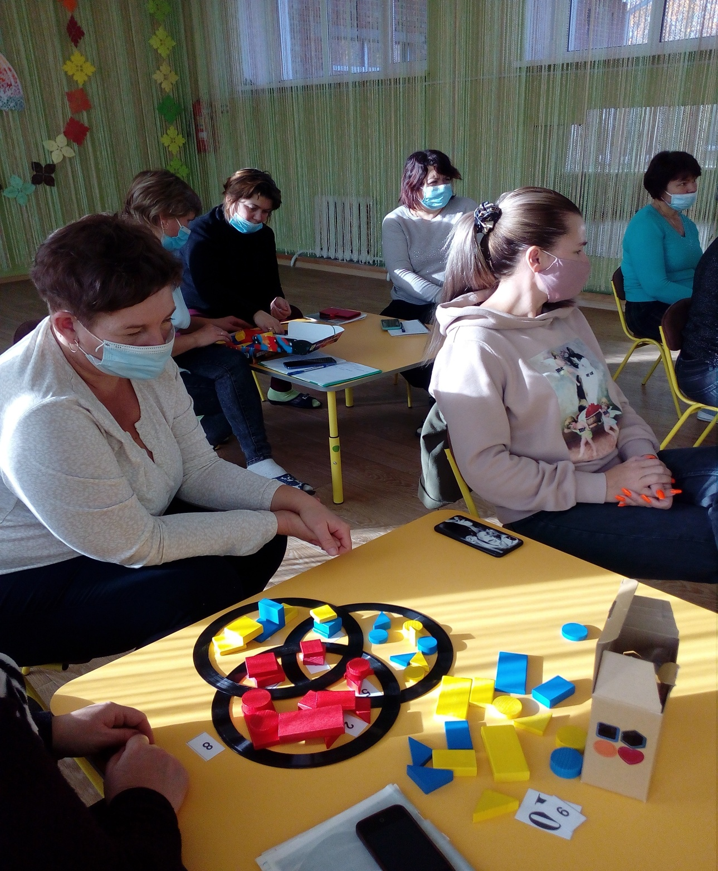

Slide 19
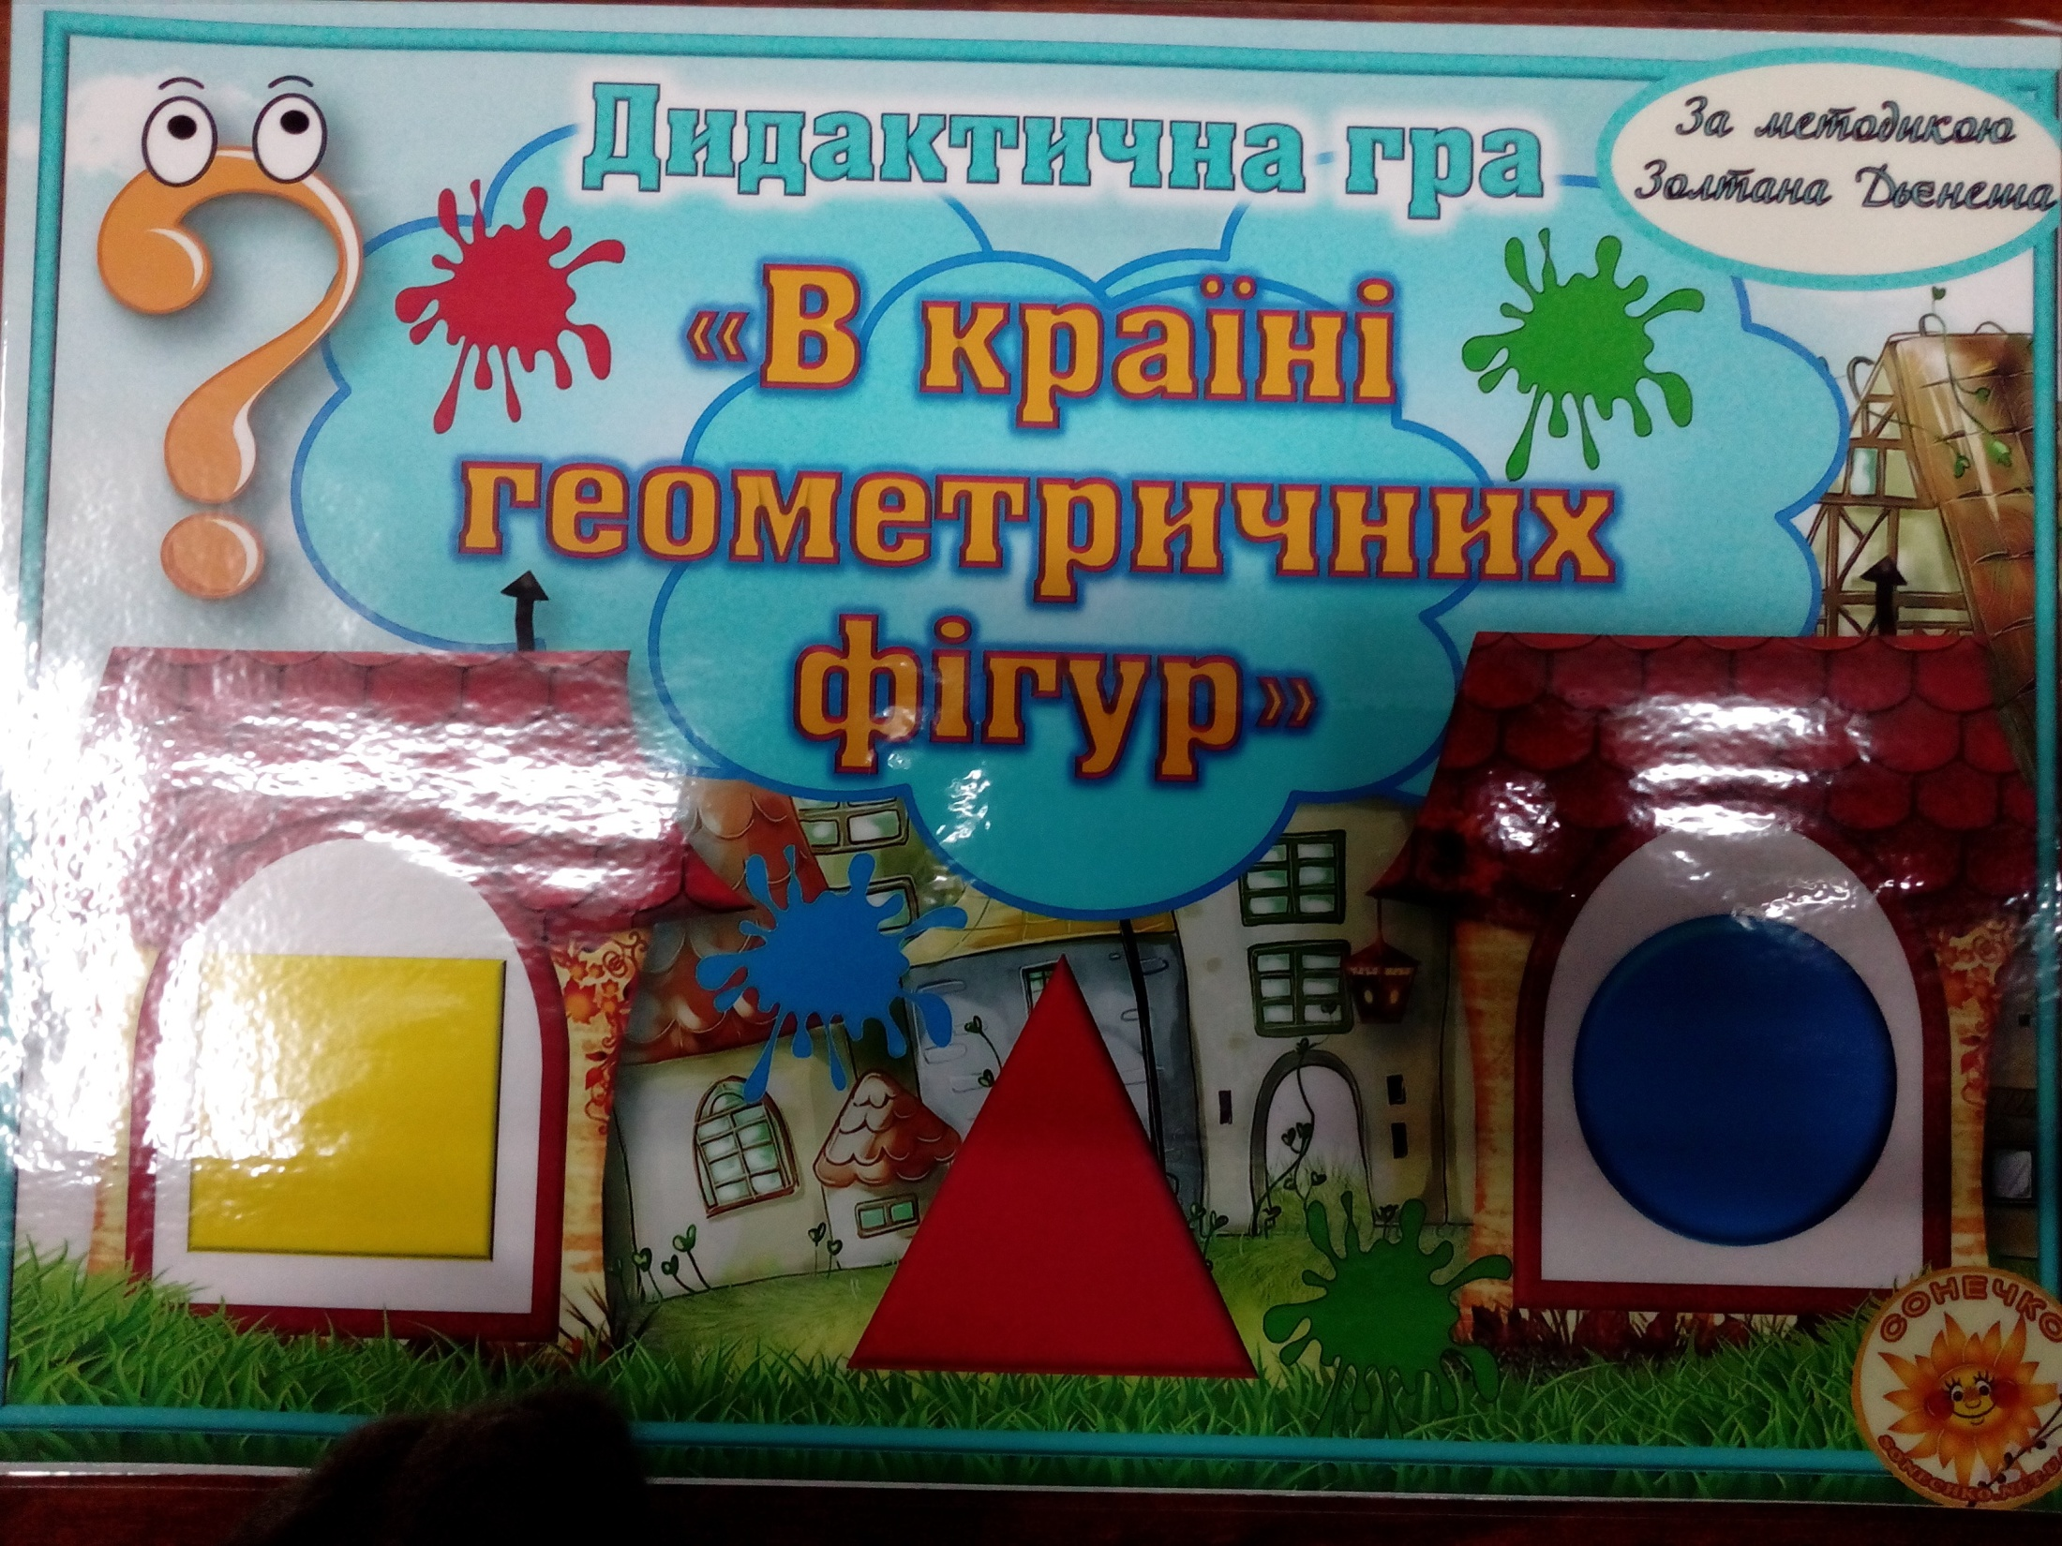

Slide 20
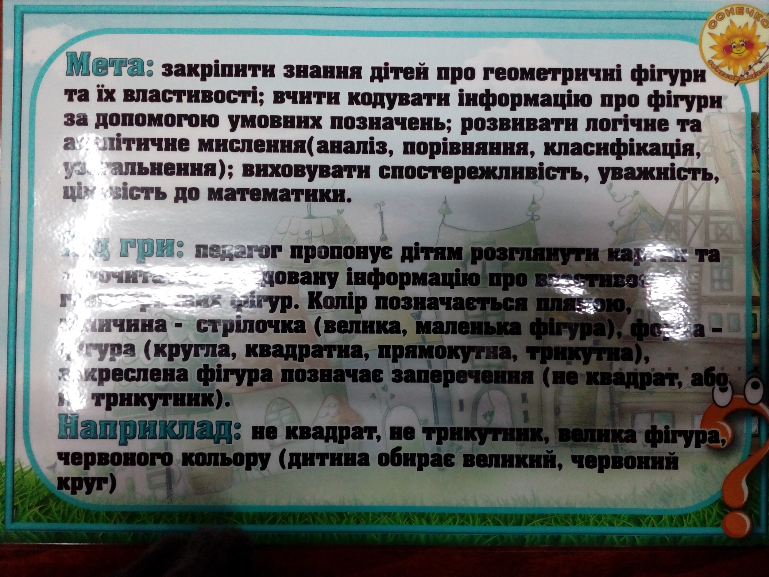

Slide 21
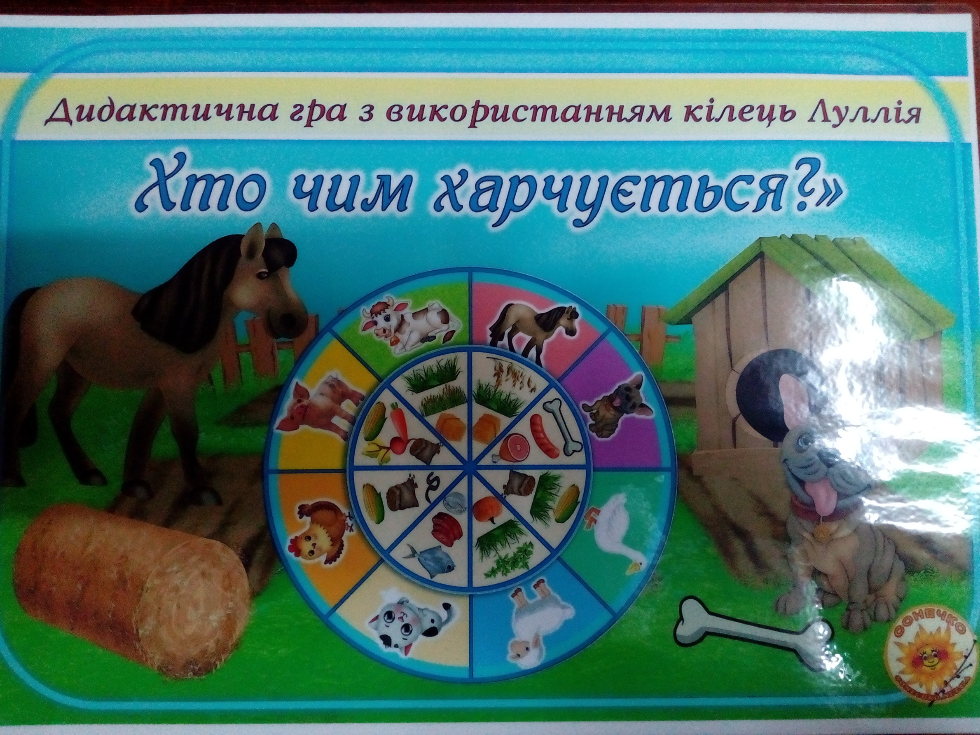

Slide 22
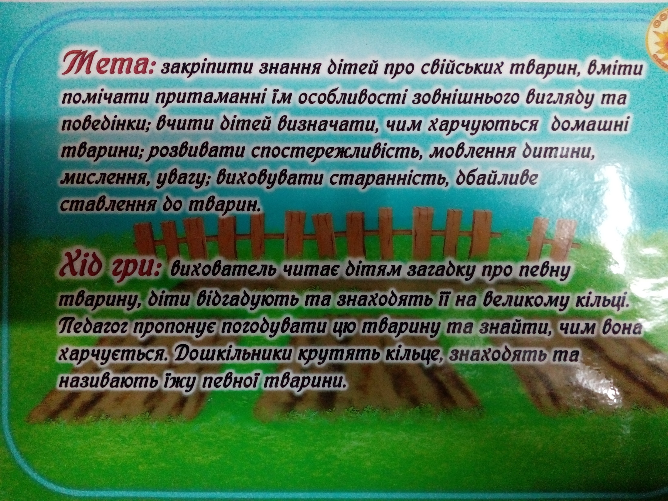

Slide 23
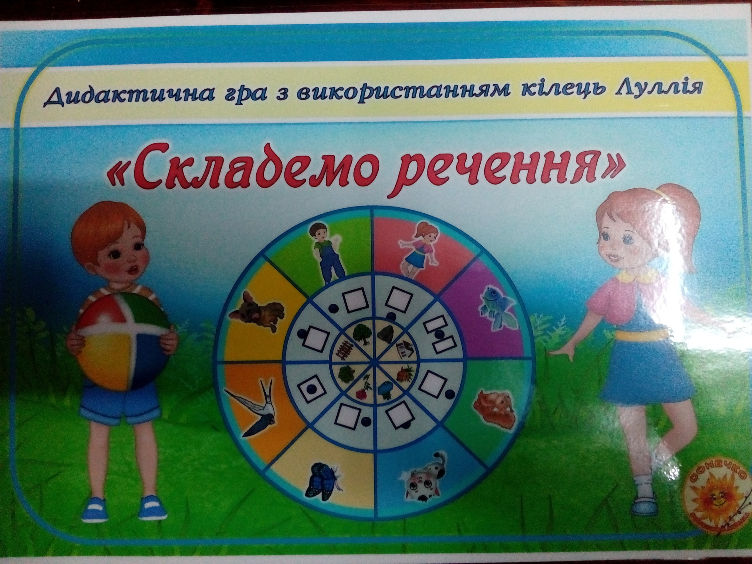

Slide 24
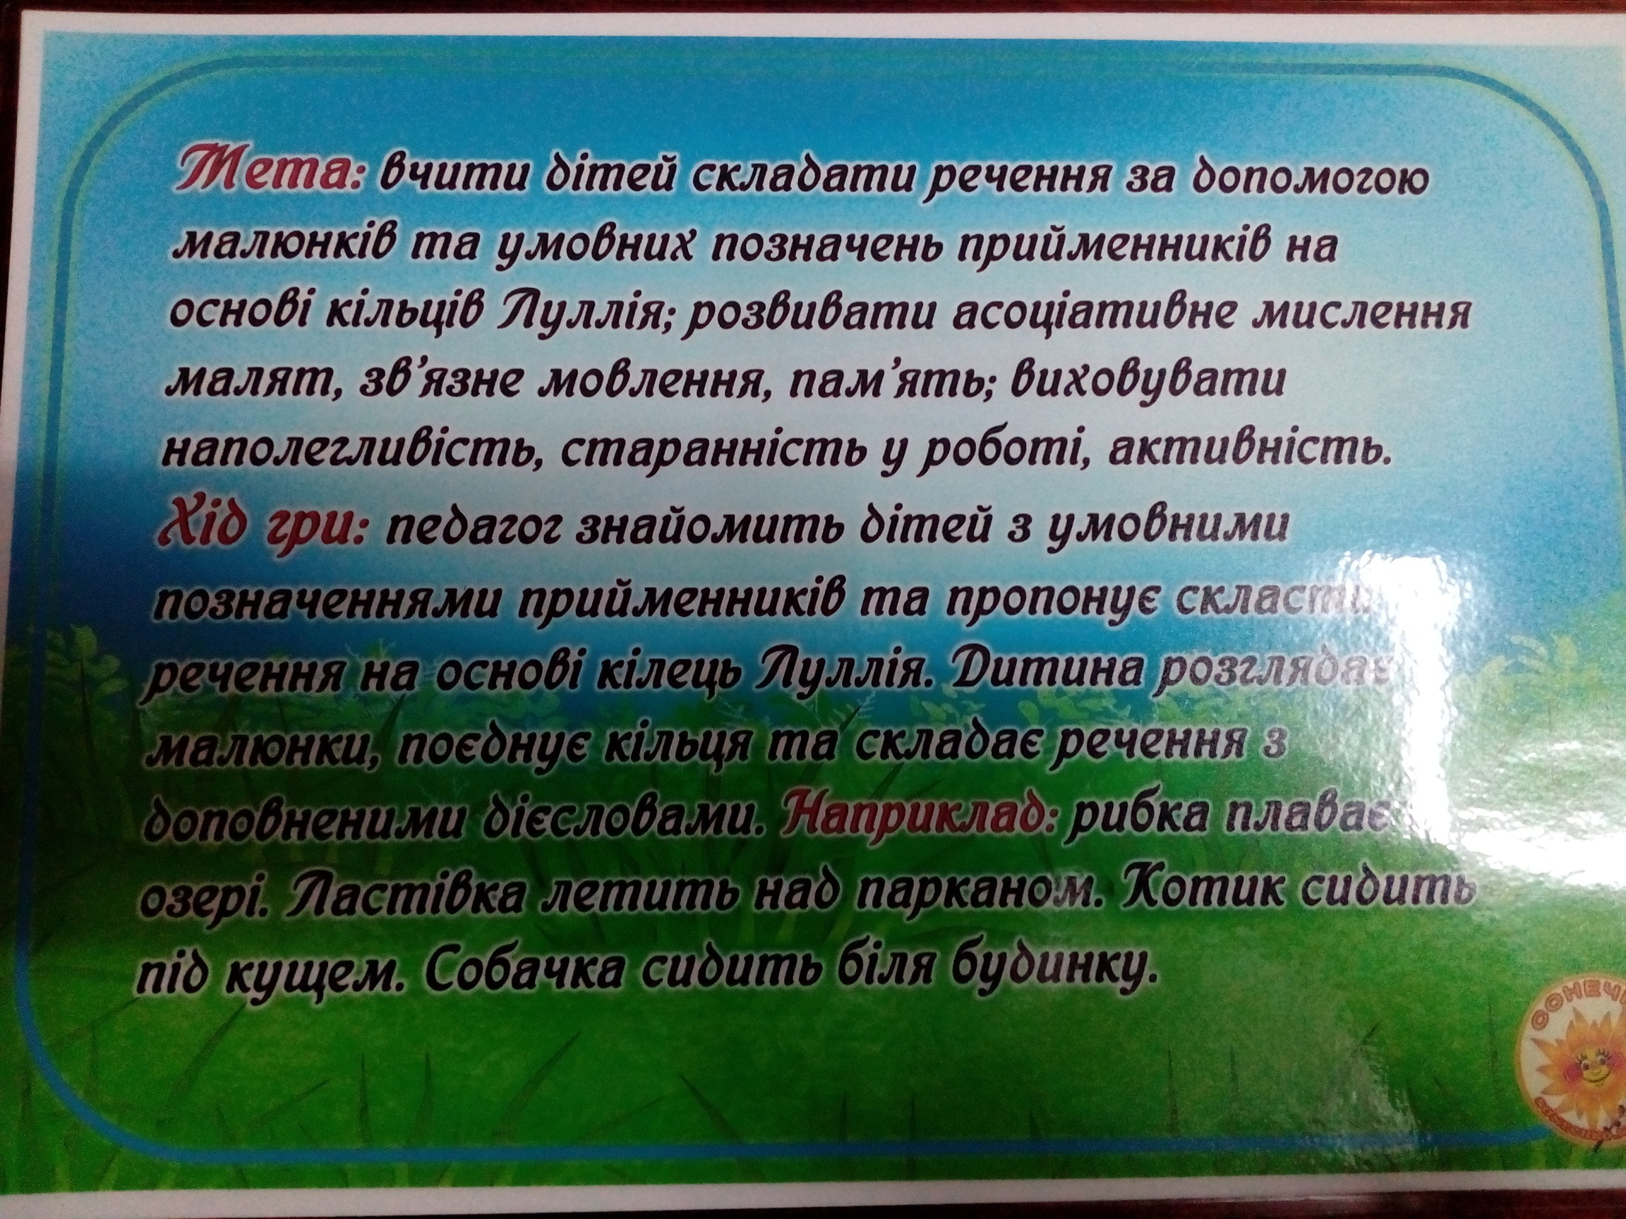

Slide 25
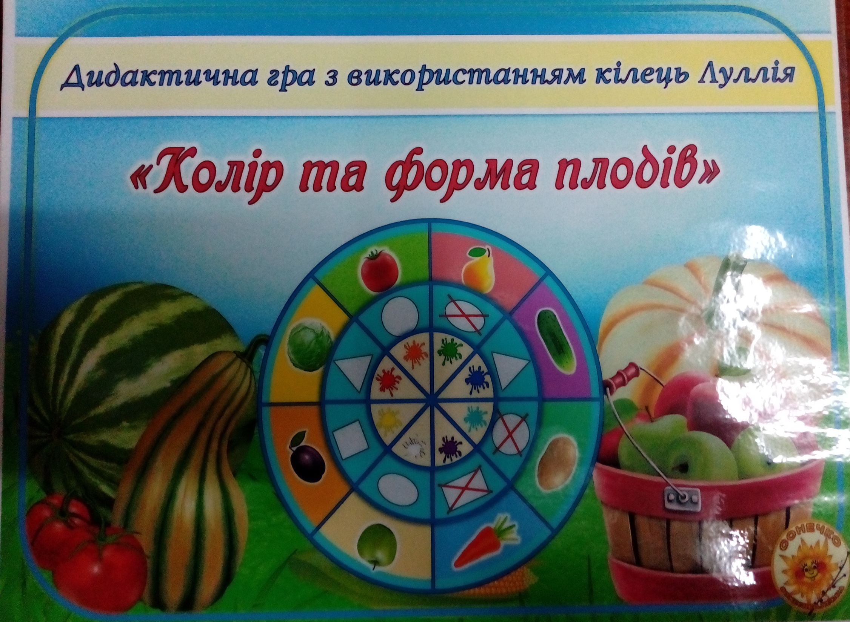

Slide 26
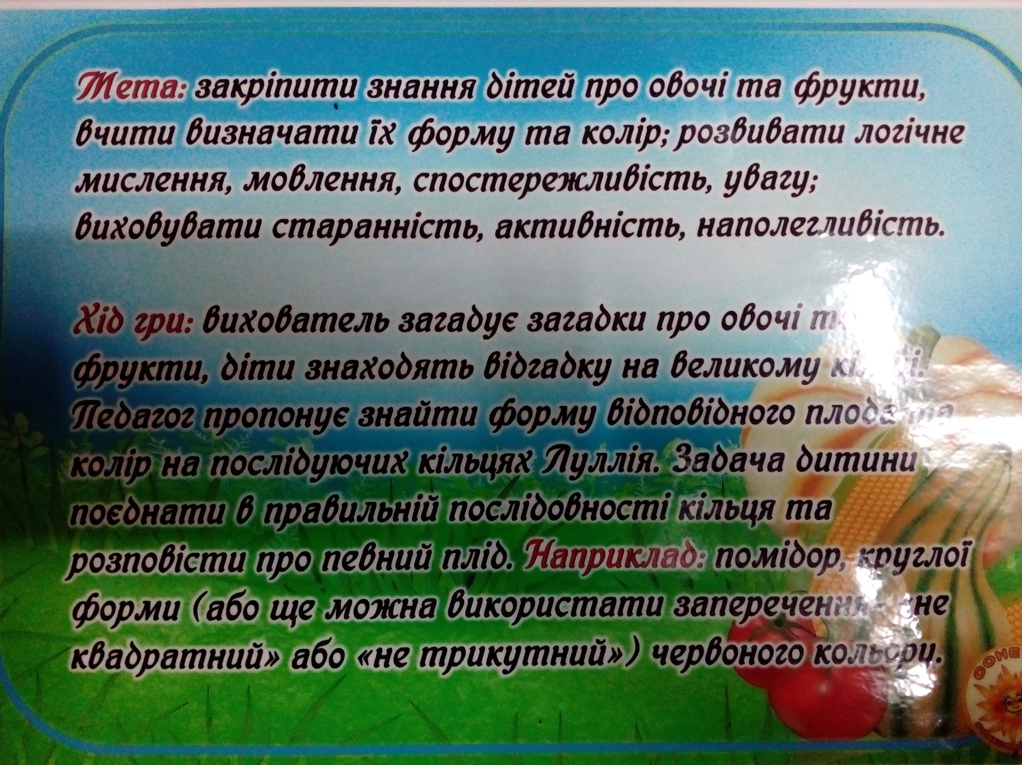

Slide 27
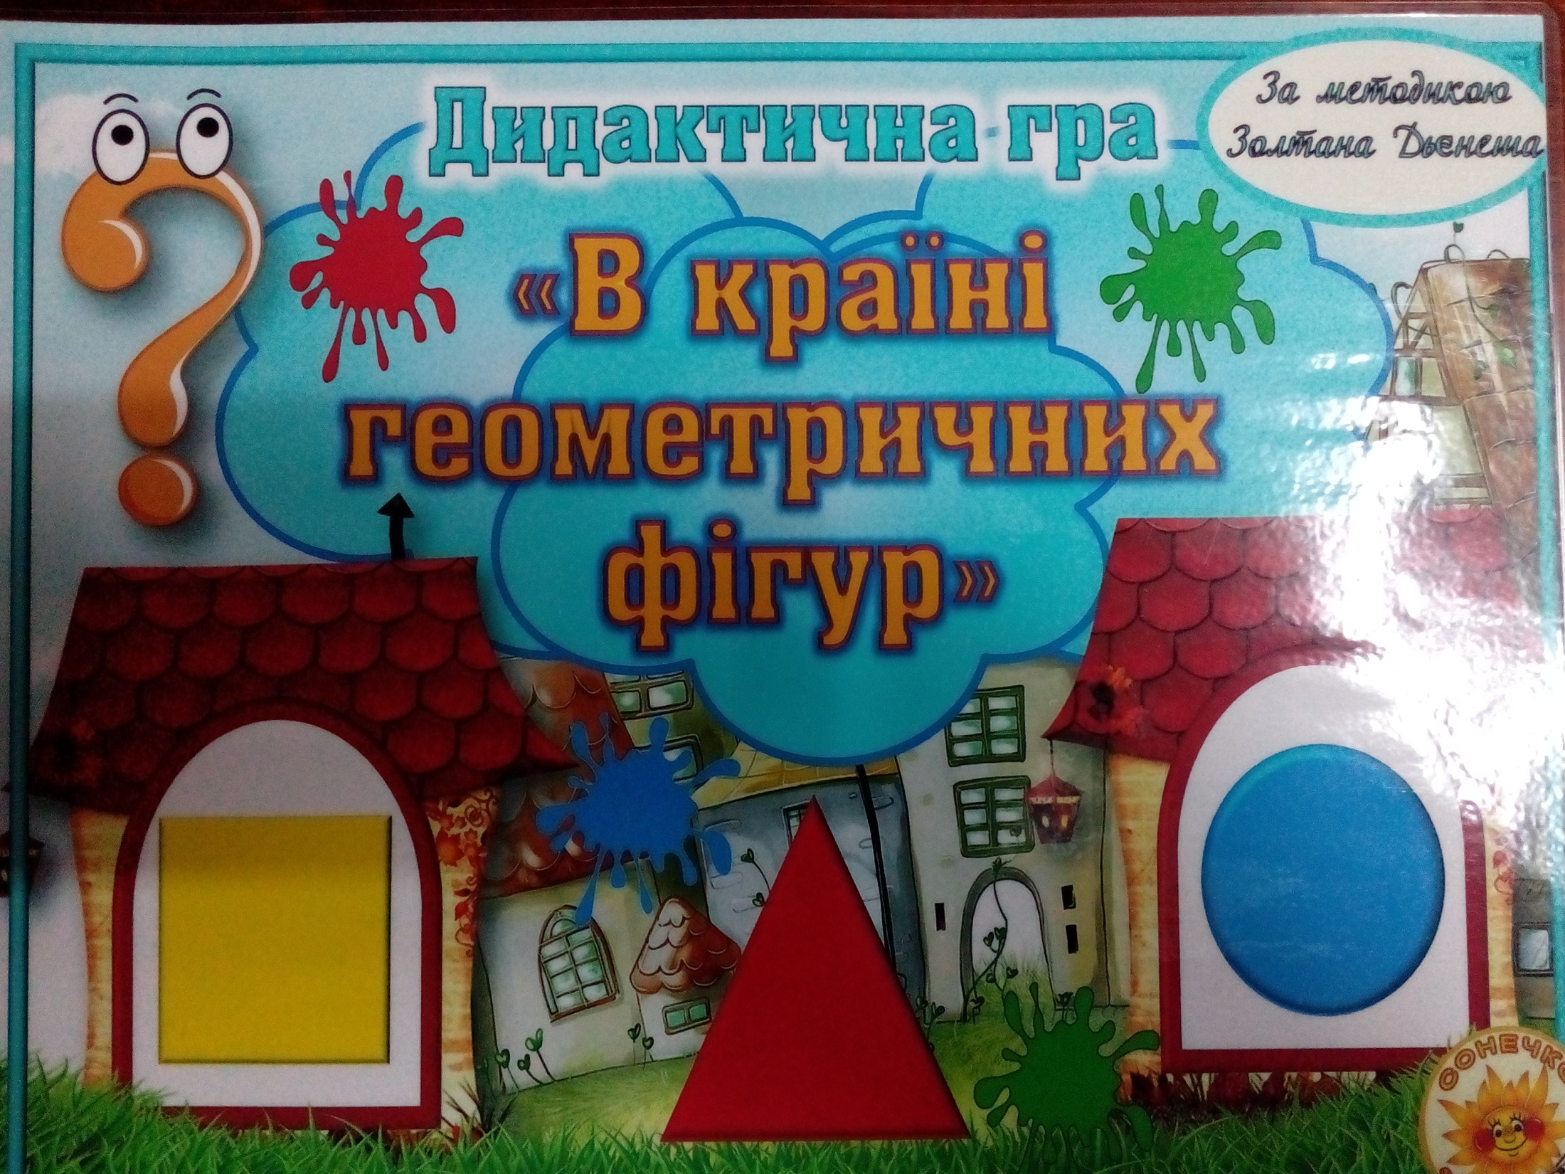

Slide 28
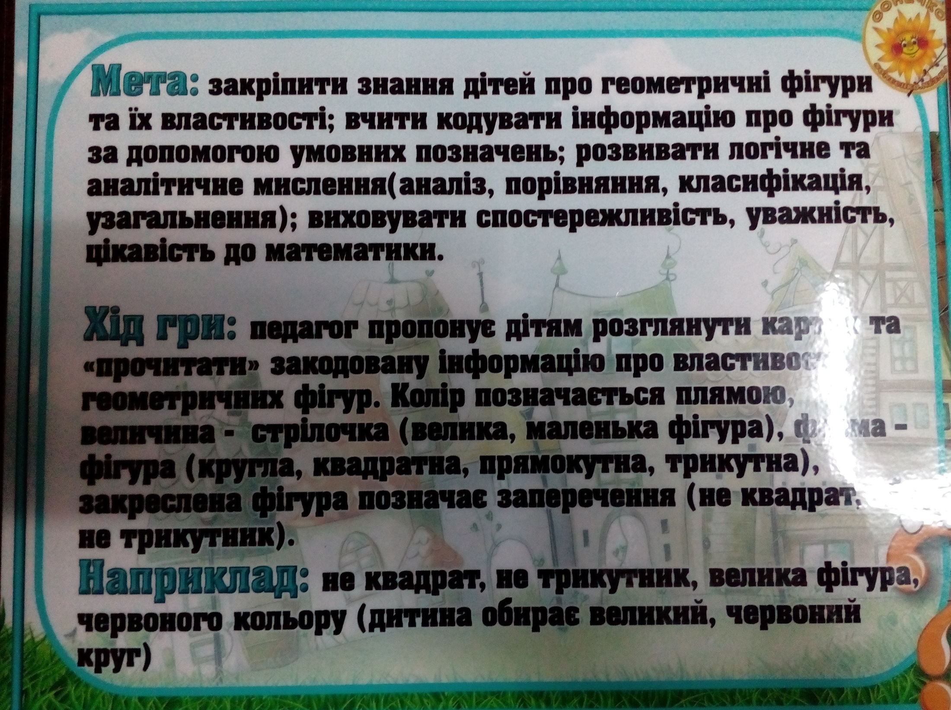

Slide 29
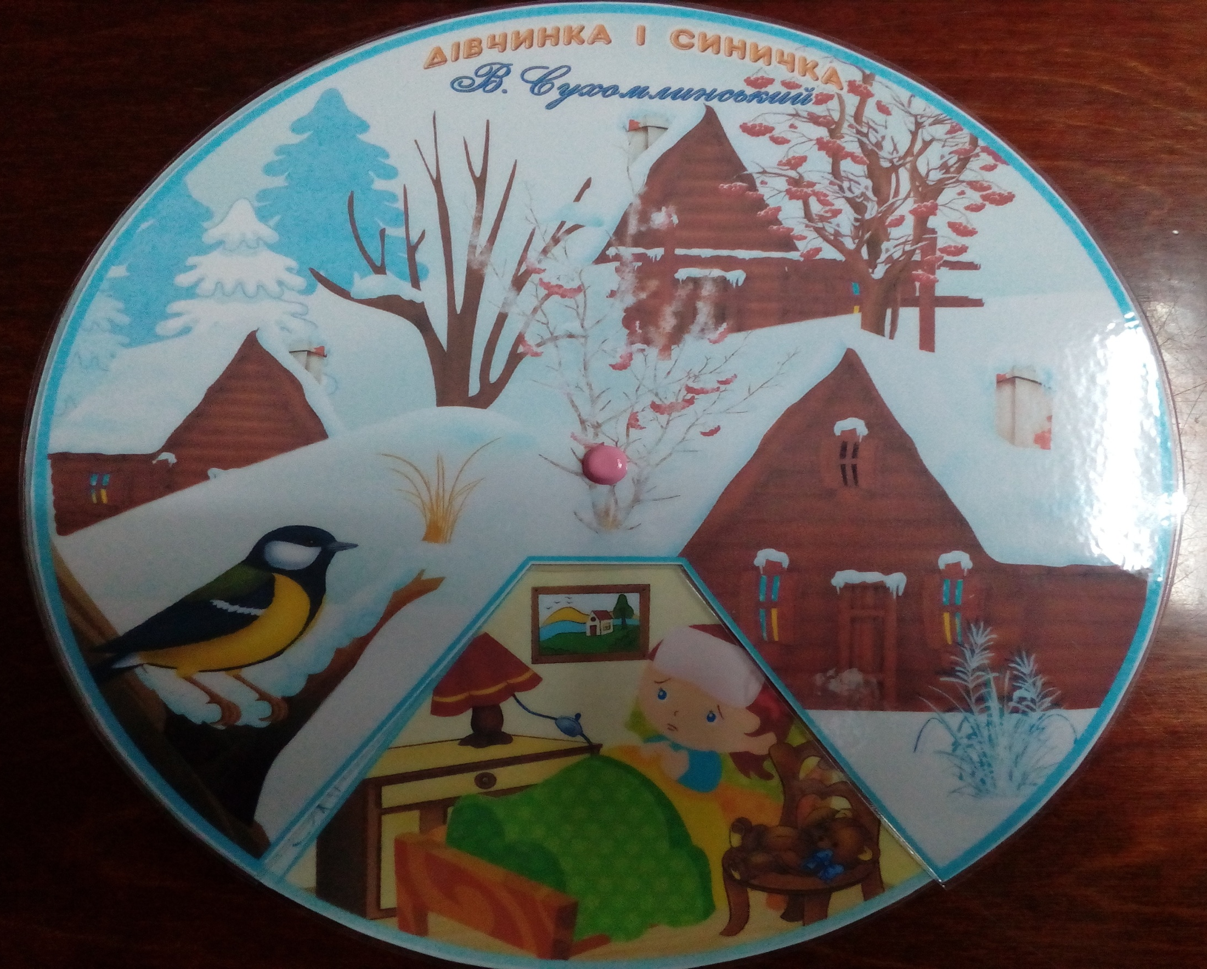

Slide 30
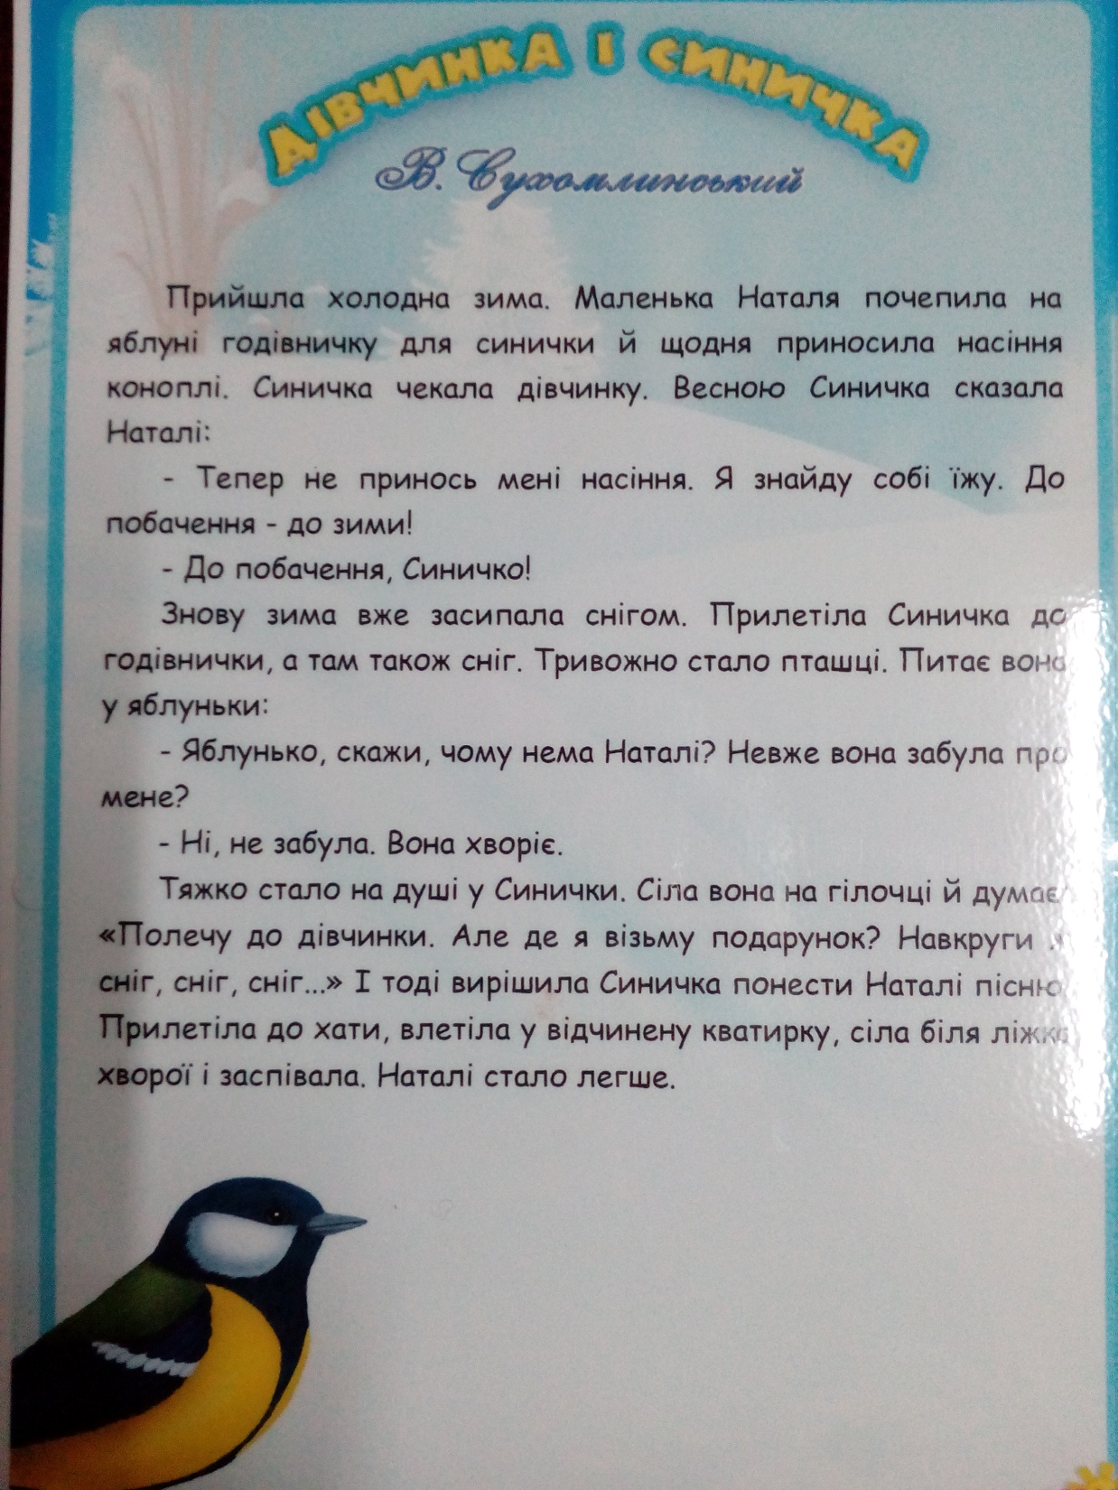

Slide 31
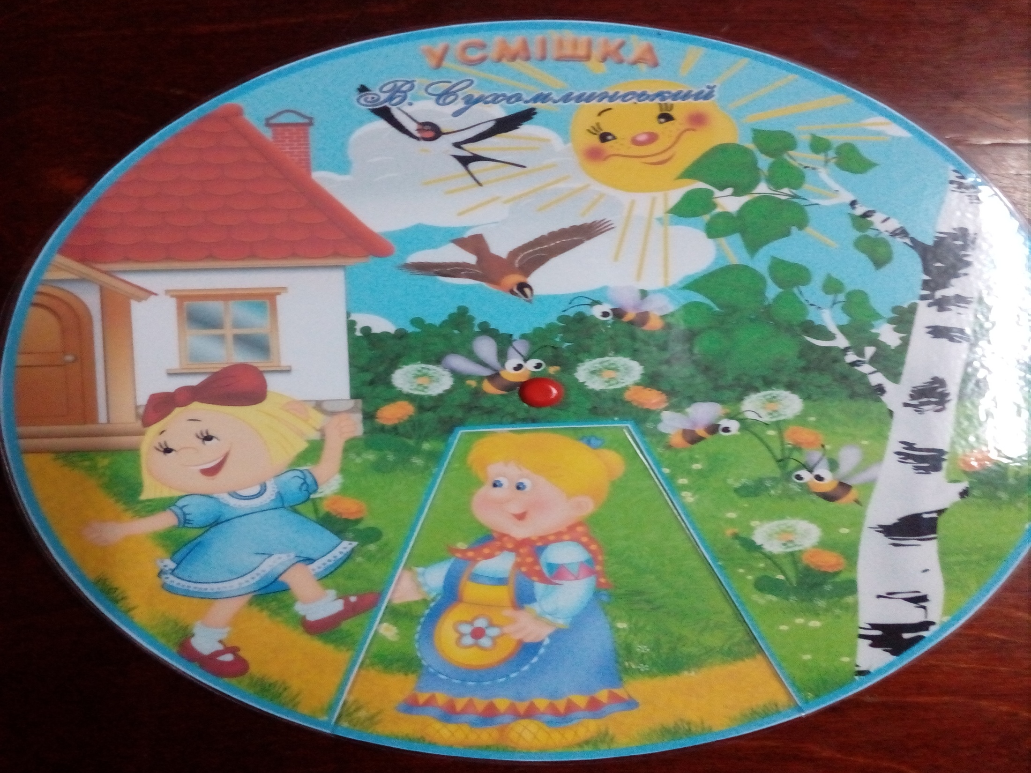

Slide 32
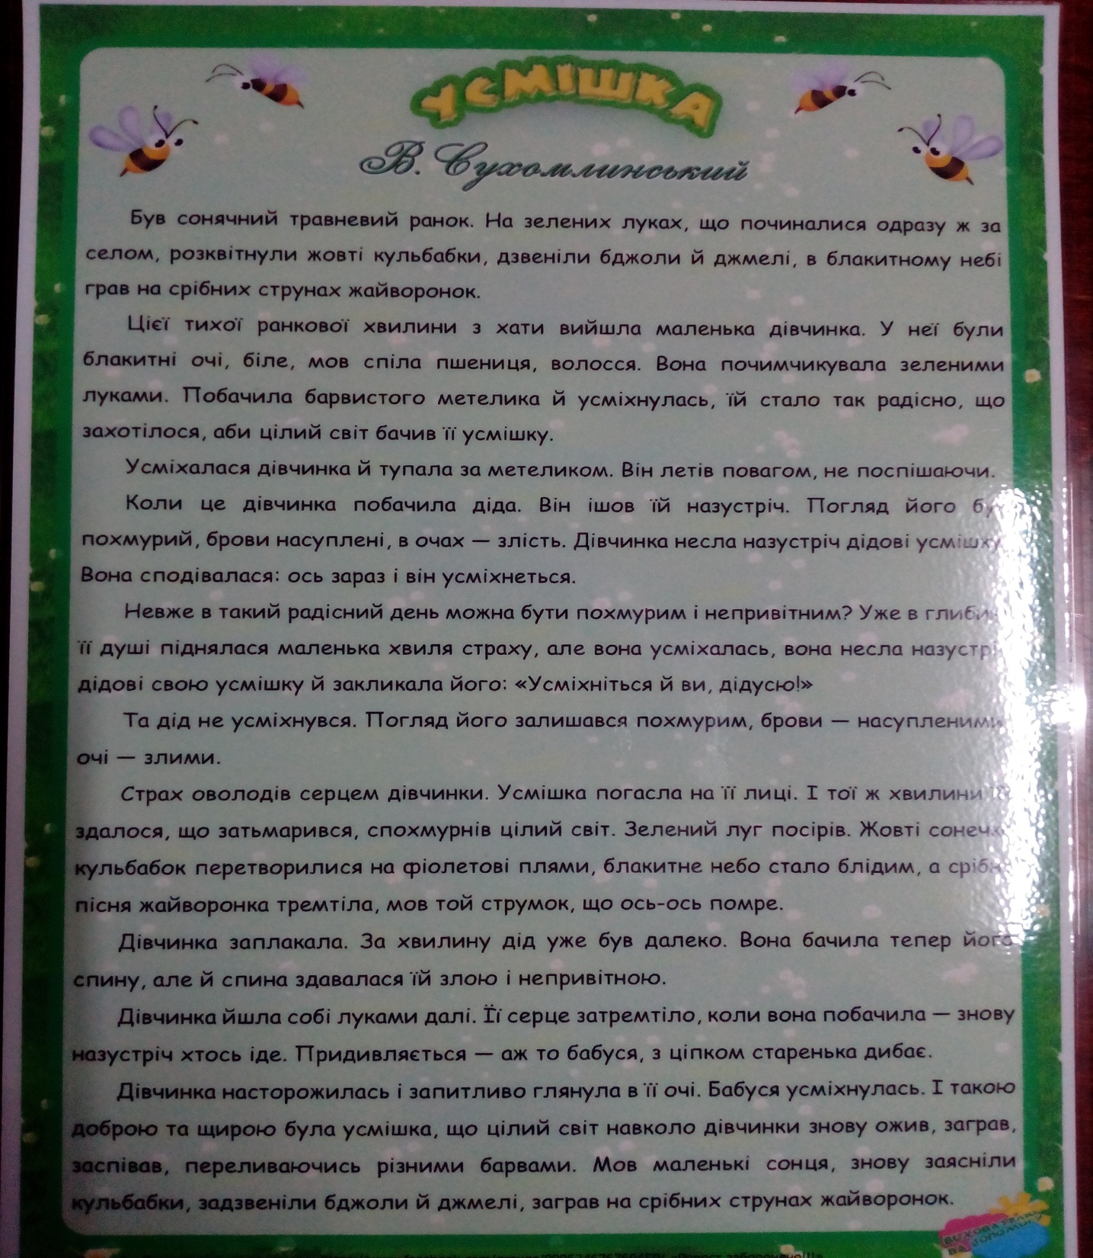

Slide 33
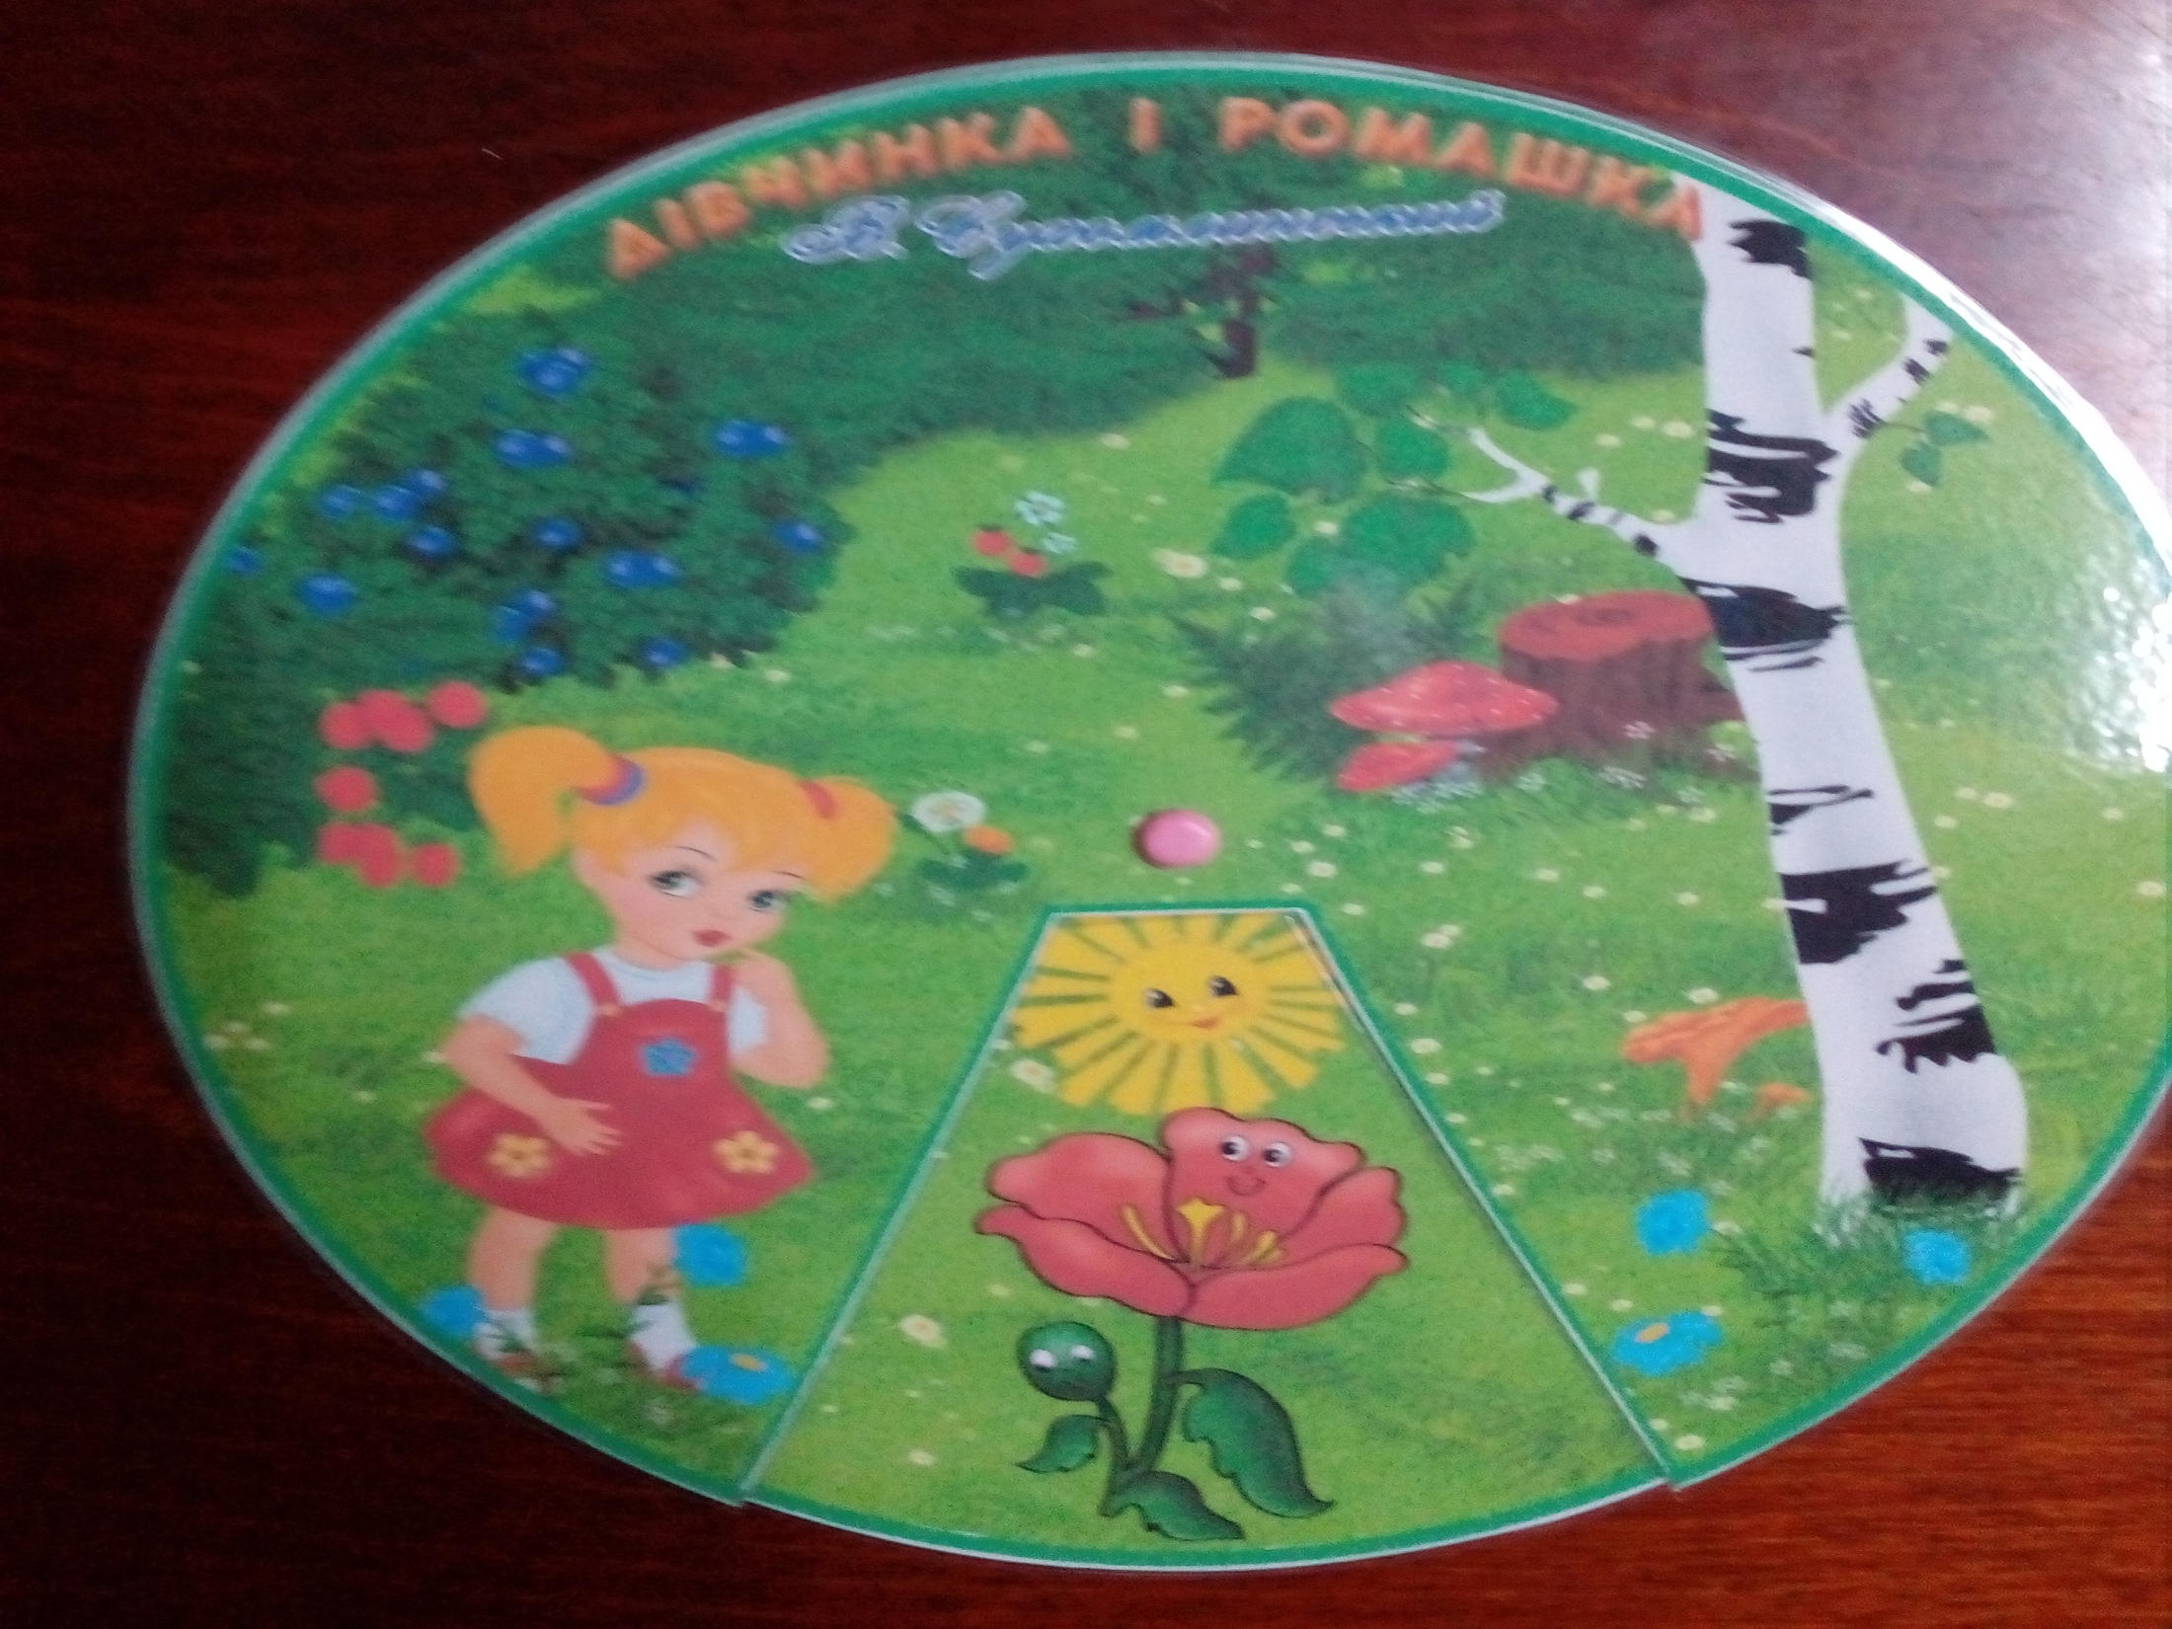

Slide 34
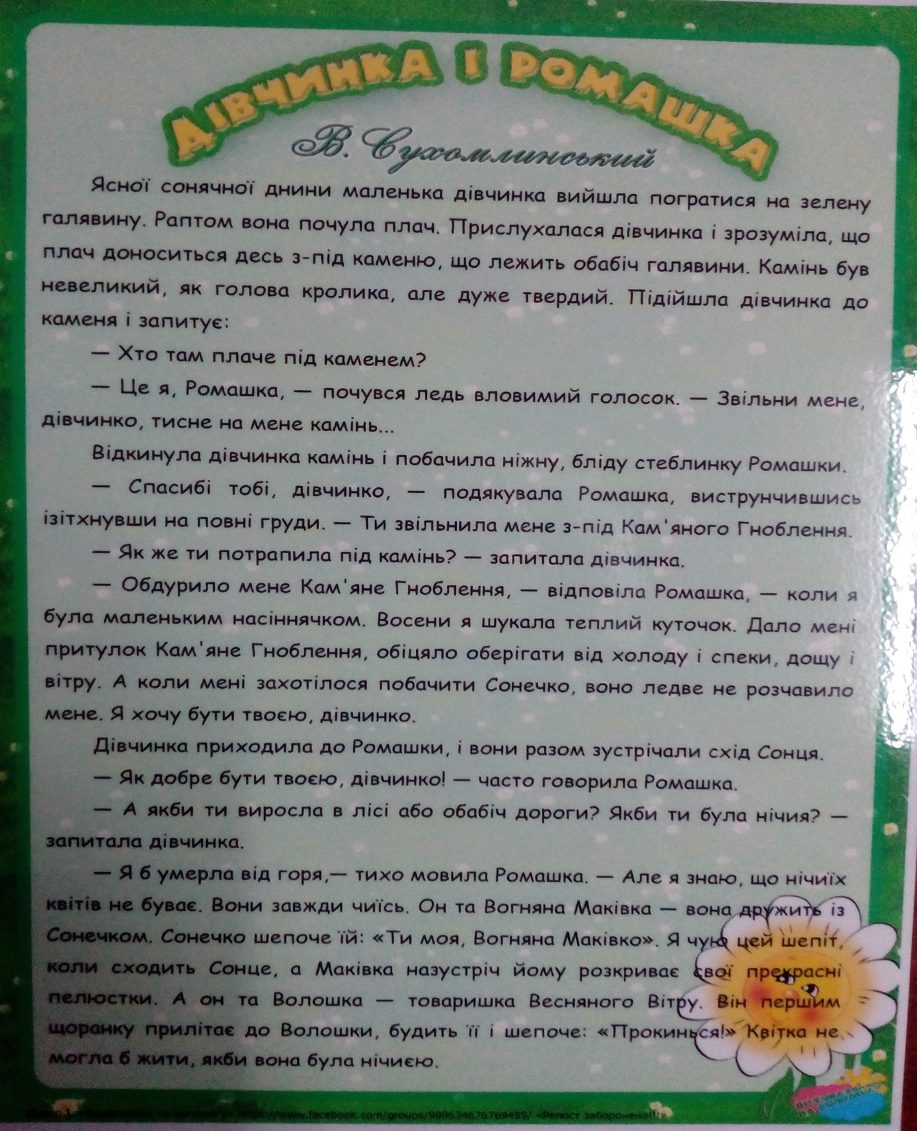

Slide 35
Для роботи з дітьми пропоную систему ігрових завдань і вправ створених на
основі “Кілець Луллія”.
Кола Луллія – один із засобів розвитку інтелектуально-творчих здібностей дітей,
розвитку мовлення. Завдання в навчанні ставляться відповідно до змісту
освітньої діяльності на кожному віковому етапі.
Кола Луллія – це засіб багатофункціонального характеру, для виховання
розвитку дітей по всіх розділах програми. За допомогою цієї гри стало
можливим збагатити умови для зростаючої ролі інтелектуального розвитку
дитини і пізнавальних інтересів.
Цей метод ефективно використовується в педагогіці для розвитку мовлення та
інтелектуального-творчих здібностей дітей, тобто віднести до технології
Теорії Розвитку Винахідницьких Завдань.
За допомогою Кілець Луллія можна вирішувати завдання по формуванню
елементарних математичних уявлень у дошкільників:
- вчити дітей на наочної основі складати і вирішувати прості арифметичні задачі
на додавання і на віднімання;
вчити називати подальше і попереднє число до названого або позначеному
цифрою,визначати пропущене число;
вчити розпізнавати геометричні фігури незалежно від їх просторового
відношення;
розвивати у дітей геометричну пильність:вміння аналізувати і порівнювати предмети за формою, знаходити предмети однакової і різної форми.

Slide 36
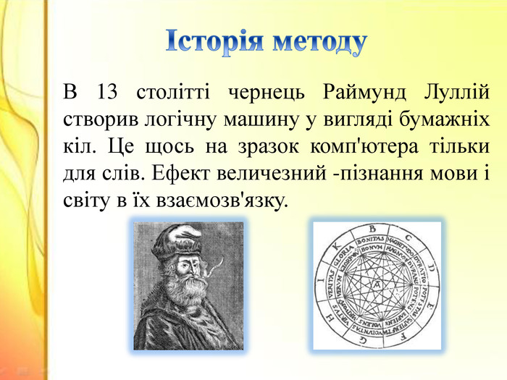

Slide 37
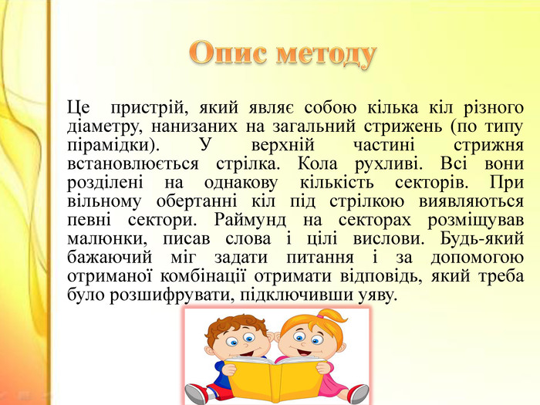

Slide 38
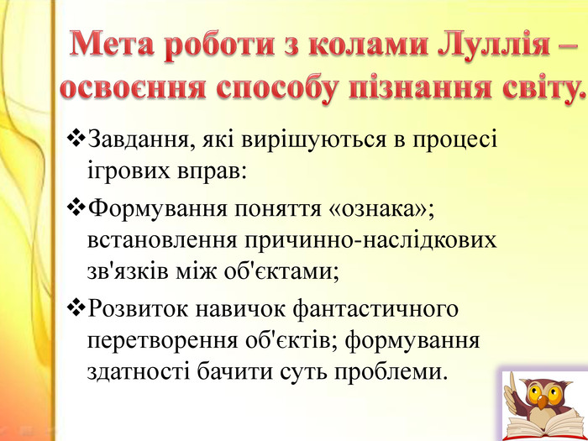

Slide 39
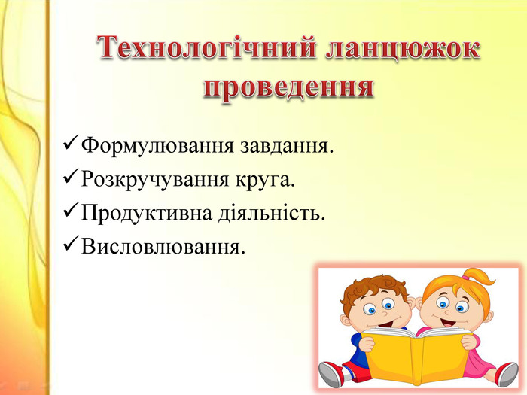

Slide 40
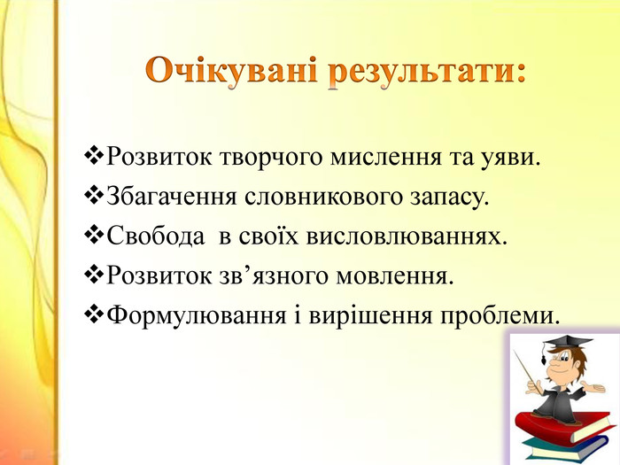

Slide 41
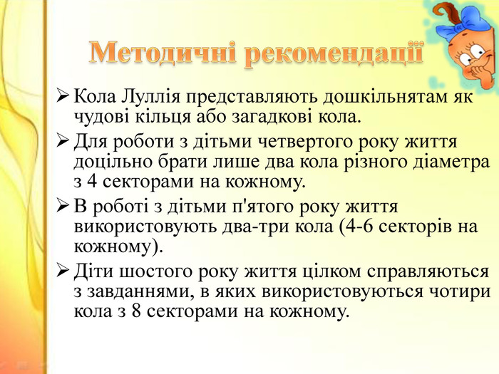

Slide 42
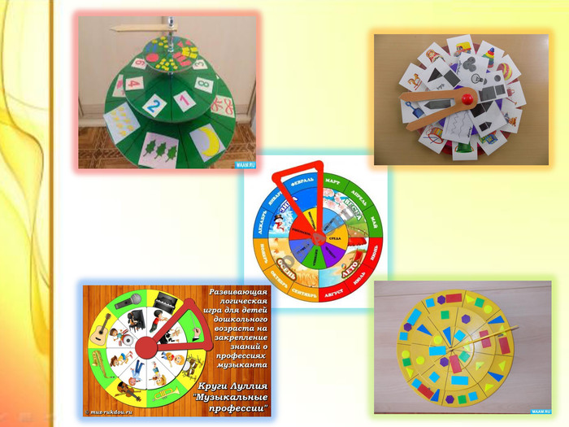

Slide 43
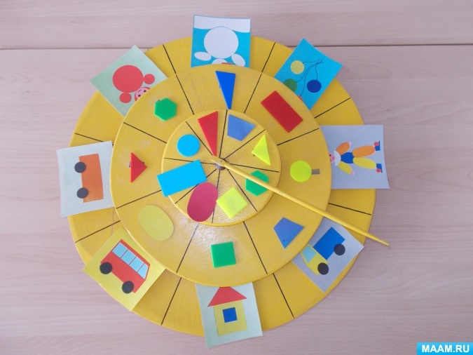
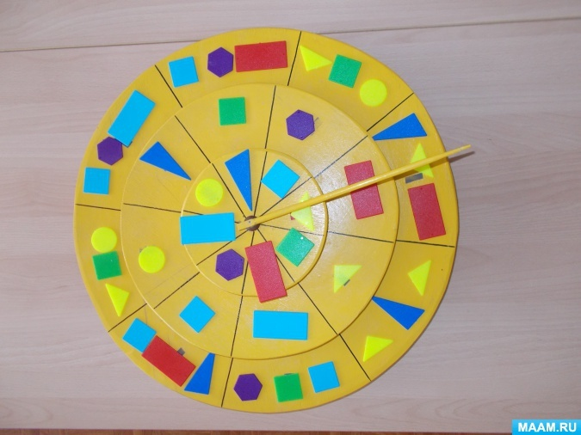

Slide 44
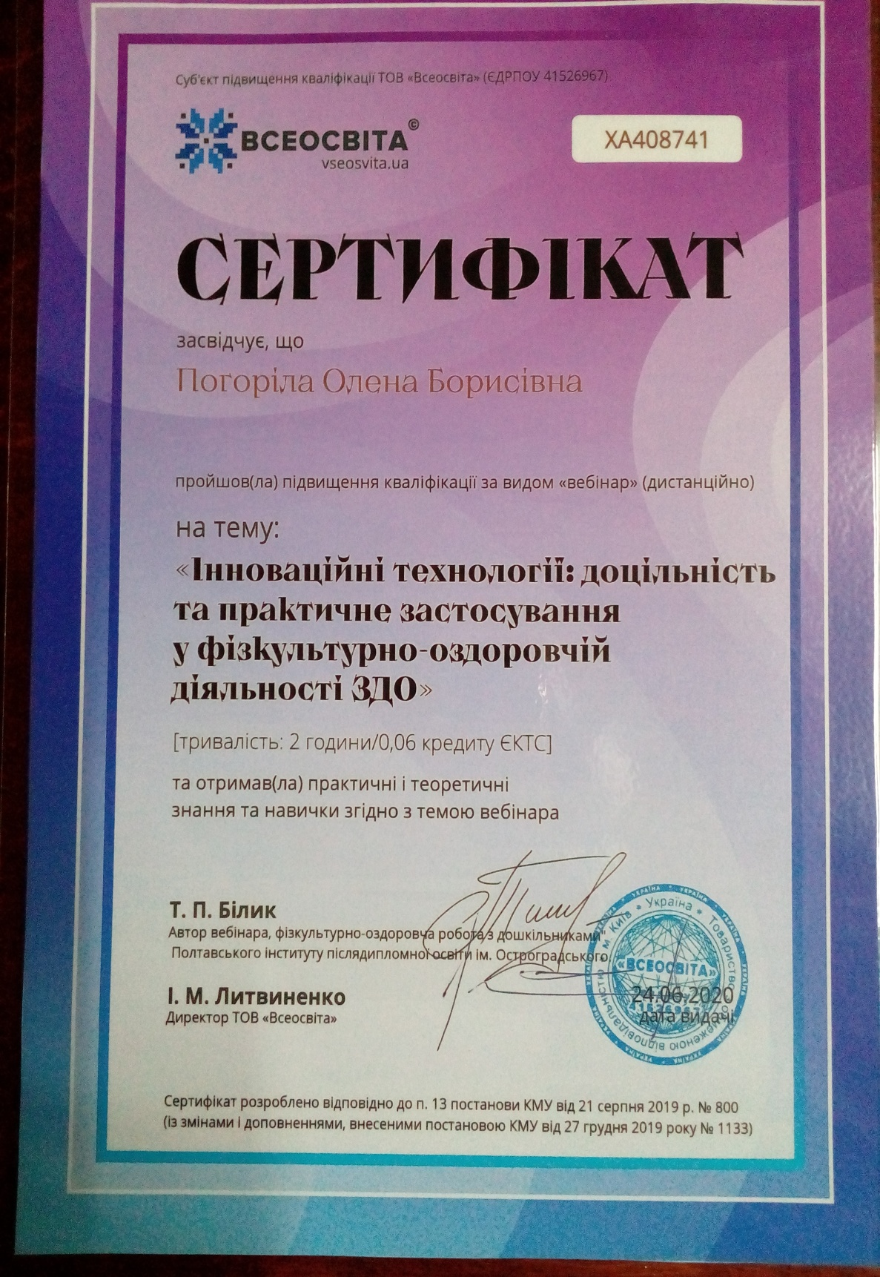
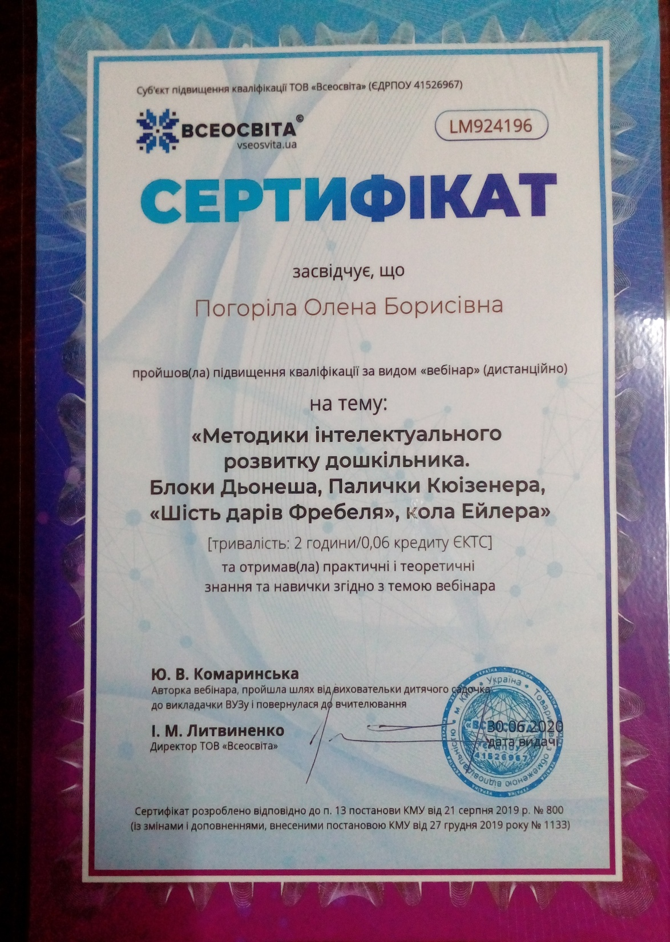

Slide 45
learningapps.org
Рекомендую зареєструватися на платформі learningapps.org та познайомитися з цікавими розвивальними іграми для розвитку
логічного мислення дітей, й дозволити створити невимушену і захоплюючу атмосферу процесу навчання, зробити заняття з розвитку мовлення
чи логіко-математичного розвитку –
захоплюючим і ефективним.
Бажаю Вам творчих успіхів в роботі!

Slide 46


